Slide 1
离 散 数 学

Slide 2
特殊元
在代数系统中，有些元素有特殊性质，叫特殊元。
例如在代数系统<N，×>中，其中N是自然数，“×”是普通乘法，0∈ N ，并且对任意x∈ N ，有
x×0＝0×x＝0
1∈ N ，并且对任意x∈ N ，有
x×1＝1×x＝x

Slide 3
幺元（单位元）
定义5.3.7 设<A, ∗>是二元代数系统，
（1）若存在e∈A，对任意a∈A，都有
a ∗ e = e ∗ a = a，
则称e是A中关于运算“∗”的一个单位元
（2）若存在e_{l}∈A，使得对任意a∈A，都有
e_{l} ∗ a = a，
则称e_{l}是A中关于运算“∗”的一个左单位元
（3）若存在e_{r}∈A，使得对任意a∈A，都有
a ∗ e_{r} = a，
称e_{r}是A中关于运算“∗”的一个右单位元

Slide 4
例5.3.5
下列代数系统是否存在单位元(左单位元或右单位元)，如果存在计算之。
（1）<R, + >，R是实数集，“+”是加法运算；
（2）<R⁺, +>，R⁺是正实数集，“+”是加法运算；
（3）<P(A×A), ο>，其中P (A×A)表示集合A上的所有二元关系集合，运算“ο”表示关系的复合；
（4）< A, ∗, ο, ∧>，其中A = ｛a, b, c｝，二元运算“∗”,“ο”,“∧”如表5.3.2、表5.3.3和表5.3.4分别所示。
是一样的。

Slide 5

例5.3.5（续）
表 5.3.2 |  |  |  |  | 表 5.3.3 |  |  |  |  | 表 5.3.4
∗ | a | b | c |  |  | a | b | c |  | ∧ | a | b | c
a | a | b | c |  | a | b | a | a |  | a | a | b | c
b | a | b | c |  | b | b | b | b |  | b | b | a | c
c | c | b | c |  | c | a | c | c |  | c | c | a | c
分析 可以直接通过定义计算单位元，即首先假设单位元存在，然后计算之，最后验证所计算的元是否是单位元。

Slide 6
例5.3.5（续）
（1）设x是<R, + >的单位元，则由定义，对任意a∈R，有
x + a = a，
让a = 1，有x + 1 = 1，则x = 0，x∈R。
这说明，如果<R, + >的幺元存在，那么单位元必是0。
对任意a∈R，0 + a = a + 0 = a，即验证可得，0是<R, + >的单位元。

Slide 7
例5.3.5（续）
（2）设x是<R⁺, +>的单位元，对任意a∈R⁺，有
x + a = a，
让a = 1，有x + 1 = 1，则x = 0，但0 ∉ R⁺。
这说明<R⁺, + >不存在单位元。同理，左、右单位元也不存在。

Slide 8
例5.3.5（续）
（3）设X是< P(A×A), ο>的单位元，对任意Y∈P(A×A)，有
XοY = Y，
让Y = I_{A}，则XοI_{A} = I_{A}，又XοI_{A} = X，因此X = I_{A}。
这说明，如果<P(A×A), ο>的单位元存在，则单位元必是I_{A}。
对任意Y∈P(A×A)，
I_{A}οY = Y ο I_{A} = Y，
即验证可得I_{A}是< P(A×A), ο>的单位元。

Slide 9
例5.3.5（续）
（4）由于给出了运算表，因此可以根据运算表直接观察可得。
解（1）<R, +>中的单位元是0；
（2）<R⁺, +>中无单位元；
（3）< P(A×A), ο>中的单位元是恒等关系I_{A}；
（4）<A, ∗, ο, ∧>中关于运算“∗”有左单位元a和b，但无单位元，因此无单位元，关于运算“ο”无左单位元，但有右单位元b和c，因此无单位元；关于运算“ο”有单位元a。

Slide 10
结论
（1）计算单位元可根据定义直接进行，即首先假设单位元存在，并根据定义计算，然后进行验证。
（2）可以直接从运算表中看出运算是否有左单位元或右单位元。具体方法是：
① 如果元素x所在的行上的元素与行表头完全相同，则x是一个左单位元；
② 如果元素x所在的列上的元素与列表头完全相同，则x是一个右单位元；
③同时满足①和②。

Slide 11
零元
定义5.3.8 设<A, ∗>是一个二元代数系统，
（1）若存在θ∈A，使得对任意a∈A，都有
a ∗θ = θ∗ a =θ，
则称θ是A中关于运算“∗”的一个零元；
（2）若存在θ_{l}∈A，使得对任意a∈A，都有
θ_{l} ∗ a = θ_{l}，
则称θ_{l}是A中关于运算“∗”的一个左零元；
（3）若存在θ_{r}∈A，使得对任意a∈A，都有
a ∗θ_{r} = θ_{r}，
则称θ_{r}是A中关于运算“∗”的一个右零元。

Slide 12
逆元
定义5.3.9 设<A, ∗>是二元代数系统，e是幺元，a∈A，若存在一个元素b∈A，
（1）使得： a ∗ b = b ∗ a = e，
则称a可逆，并称b是a的一个逆元，记为a⁻¹；
（2）使得： b∗a = e，
则称a左可逆，并称b是a的一个左逆元，记为a_{l}⁻¹；
（3）使得： a ∗ b = e，
则称a右可逆，并称b是a的一个右逆元，记为a_{r}⁻¹。

Slide 13
定理5.3.1
设<A, ∗>是一个代数系统，“∗” 满足结合律，a∈A，a可逆，则a是可消去元。
证明 记幺元为e，a的逆元为a⁻¹，设x、y是A中的对任意元素，假设
a ∗ x = a ∗y。
由a ∗ x = a ∗ y，有
a⁻¹ ∗ (a ∗ x) = a⁻¹ ∗ (a ∗ y)，
又结合律成立，所以有
(a⁻¹ ∗ a) ∗ x = (a⁻¹∗ a) ∗ y，
即e ∗ x = e ∗ y，可得
x = y

Slide 14
定理5.3.2
设<A, ∗>是二元代数系统，
（1）如果<A, ∗>存在单位元，则单位元唯一；
（2）如果<A, ∗>存在单位元，则该单位元一定是左、右单位元；
（3）如果<A, ∗>存在左、右单位元，则该左、右单位元相等，且是单位元。

Slide 15
定理5.3.2（续）
证明（1）（反证法）设〈S,*〉存在两个以上的单位元，不妨假设e₁，e₂是〈S,*〉的两个单位元，
则对任意x∈S， x*e₁=e₁*x=x，此时，取x=e₂，
有e₂*e₁=e₁*e₂=e₂ ①
则对任意x∈S，有x*e₂=e₂*x=x，此时，取x=e₁，
有e₁*e₂=e₂*e₁=e₁ ②
由①、②可知
e₁=e₂，
即〈S,*〉的单位元是唯一的。

Slide 16
定理5.3.2（续）
（2）显然成立
（3）若e_{l}、e_{r}是〈S,*〉的左、右幺元，
则对任意x∈S，有e_{l}*x=x，此时，取x=e_{r}，有
e_{l}*e_{r}=e_{r} ①
则对任意x∈S，有x*e_{r}=x，此时，取x=e_{l}，有
e_{l}*e_{r}=e_{l} ②
由①、②可知
e_{l}=e_{r}，
即左、右幺元相等；显然可得 e=e_{l}。

Slide 17
定理5.3.3
设<S,* >是二元代数系统，
（1）如果<A, ∗>存在零元，则零元唯一；
（2）如果<A, ∗>存在零元，则该零元一定是左、右零元；
（3）如果<A, ∗>存在左、右零元，则该左、右零元相等，且是零元。
分析 该定理的证明方法与定理5.3.2证明相似。
证明 略。

Slide 18
定理5.3.4
设<A, ∗>是二元代数系统，“∗”满足结合律且设e是幺元，则对任意a∈A，
（1）如果a存在逆元，则逆元唯一；
（2）如果a存在逆元，则该逆元一定是左、右逆元；
（3）如果a存在左、右逆元，则该左、右逆元相等，且是逆元。
分析 该定理的证明方法与定理5.3.2证明相似

Slide 19
定理5.3.4（续）
证明 （1）（反证法）设a∈A存在逆元，且不唯一，不妨设a₁，a₂都是a的逆元，则有
a ∗ a₁ = a₁ ∗ a = e，
a ∗ a₂ = a₂ ∗ a = e，
由于“∗”满足结合律，所以有
a₁ = a₁ ∗ e = a₁ ∗ (a ∗ a₂) = (a₁ ∗ a) ∗ a₂ = e ∗ a₂ = a₂，即
a₁ = a₂
即a的逆元唯一；

Slide 20
定理5.3.4（续）
（2）由逆元、左逆元和右逆元的定义直接可得；
（3）设a∈A的左、右逆元分别是a_{l}⁻¹和a_{r}⁻¹，则有
a_{l}⁻¹ ∗ a = e，a∗a_{r}⁻¹ = e，
“∗”满足结合律，所以有
a_{r}⁻¹ = e ∗ a_{r}⁻¹
= (a_{l}⁻¹ ∗ a) ∗ a_{r}⁻¹
= a_{l}⁻¹ ∗ (a ∗ a_{r}⁻¹)
= a_{l}⁻¹ ∗ e = a_{l}⁻¹，
所以 a⁻¹ = a_{r}⁻¹ = a_{l}⁻¹

Slide 21
推论5.3.1
设<A, ∗>是二元代数系统，“∗”满足结合律，a, b∈A，
（1）如果a, b分别有逆元a⁻¹, b⁻¹，则 (a∗b)⁻¹ = b⁻¹∗a⁻¹；
（2）如果a是左（或右）可逆的元素，则a是左（或右）可消去的元素；
（3）如果a是可逆的元素，则a是可消去的元素。

Slide 22
推论5.3.1（续）
分析 (1) 根据逆元的定义，只需证明
(a ∗ b) ∗ (b⁻¹ ∗ a⁻¹)
= (b⁻¹ ∗ a⁻¹) ∗ (a ∗ b) = e；
同理，(2)和(3)可以直接根据消去元的定义证明。

Slide 23
推论5.3.1（续）
证明 (1) 由于“∗”满足结合律，所以有
(a ∗ b) ∗ (b⁻¹ ∗ a⁻¹)
= a ∗ (b ∗ b⁻¹) ∗ a⁻¹
= a ∗ e ∗ a⁻¹ = a ∗ a⁻¹ = e，
(b⁻¹ ∗ a⁻¹) ∗ (a ∗ b)
= b⁻¹∗ (a⁻¹ ∗ a) ∗ b
= b⁻¹ ∗ e ∗ b = b⁻¹ ∗ b = e，即
(a∗b)⁻¹ = b⁻¹∗a⁻¹。

Slide 24
推论5.3.1（续）
（2）若a是左可逆的元素，设左逆元为a_{l}⁻¹ ，则对任意x, y∈A，如有a∗x = a∗y，则
a_{l}⁻¹ ∗ (a ∗ x) = a_{l}⁻¹ ∗ (a ∗ y)，
即 (a_{l}⁻¹ ∗ a)∗ x = (a_{l}⁻¹ ∗ a) ∗ y，
e ∗ x = e ∗ y，所以
x = y
则a是左可消去元。
同样可证，如果a是右可逆的，则a是右可消去元。
（3）由(2)和定理12.3.4直接可证。

Slide 25
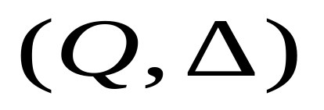
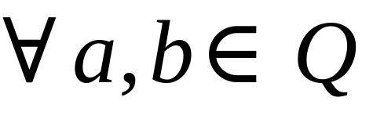
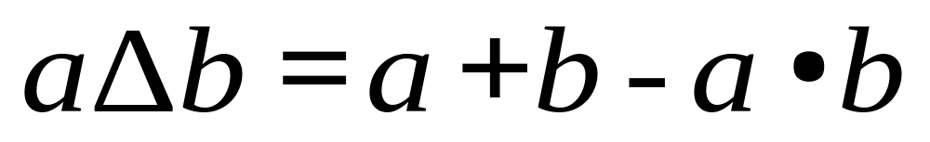
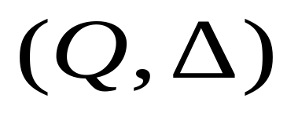
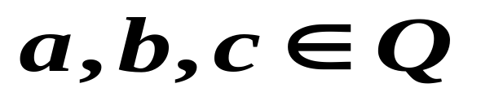
例 在 中, Q为有理数集
对
试讨论 的运算性质,有单位元
零元、逆元吗？
解: 对任意

Slide 26
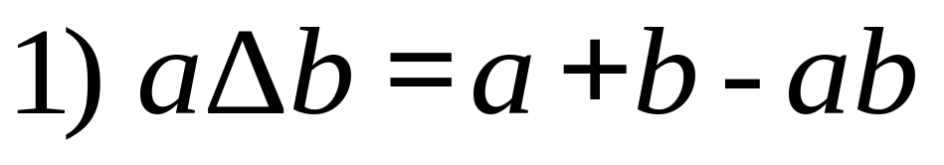
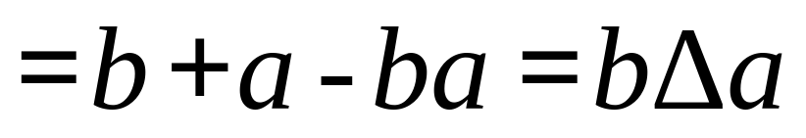
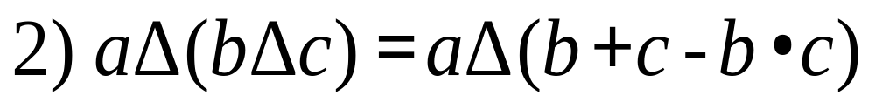
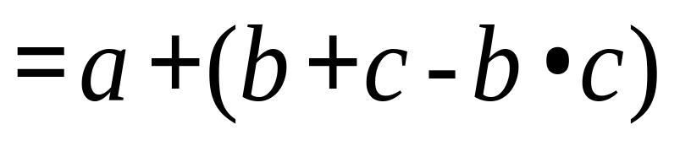
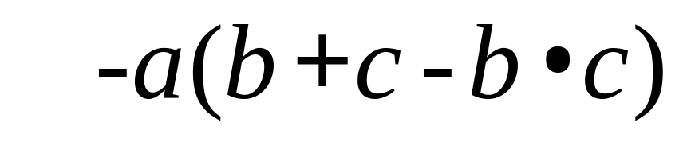
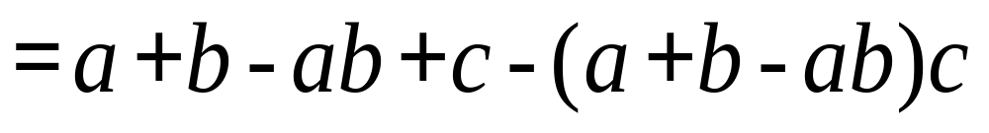
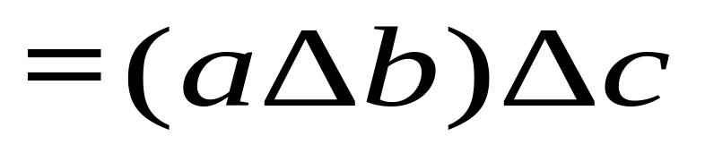

Slide 27
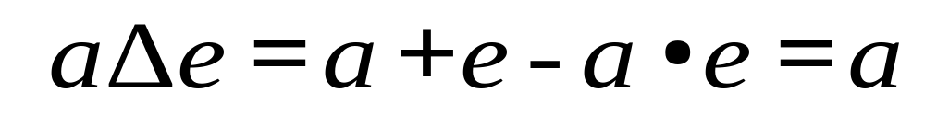
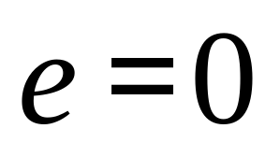
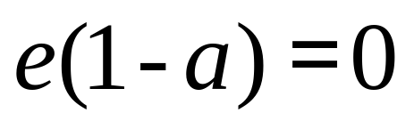
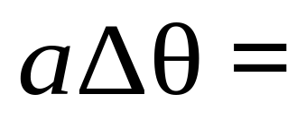
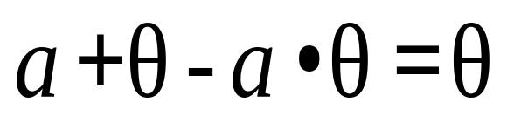
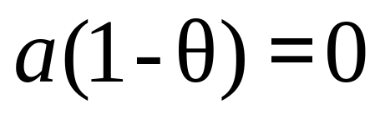
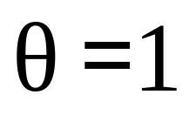
3)设单位元为e
4)设零元为θ

Slide 28
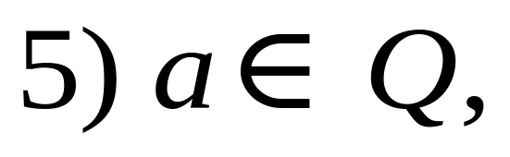
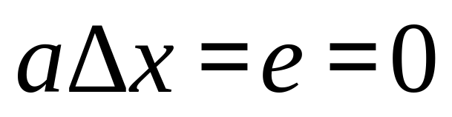
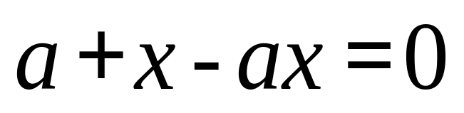
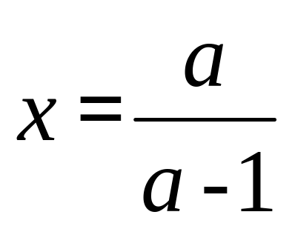
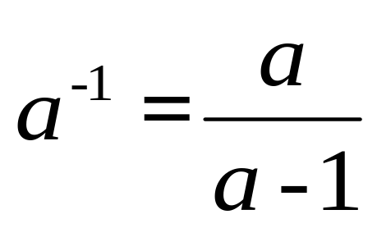
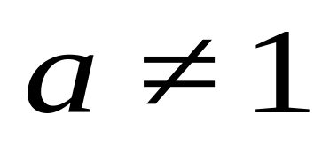
设a的逆元为x
逆元
时

Slide 29
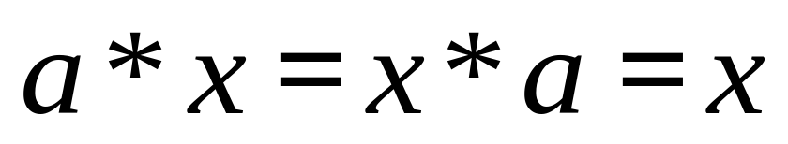
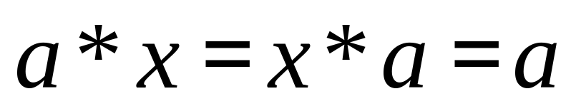
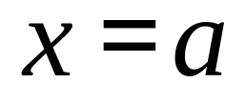
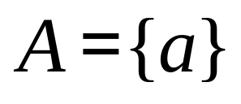
例 * 为 A上的二元运算,它的
单位元也是零元,问A是什么集合?
解: 设a∈A, 且a为A上*的单位元
和零元,
对任意x∈A, 有
单位元
零 元
即
A必为单元素集.

Slide 30
结论
计算幺元、零元、幂等元、逆元等特殊元时，首先可以假设这些元存在，然后根据定义直接得到方程，解这个方程就可以计算出这些元，如果方程无解，则特殊元不存在，如果方程存在解，则根据特殊元的定义还需要进一步验证所求解是否是对应的特殊元。
（1）<G, ο >是代数系统；
（2）幺元是f_{1, 0}；
（3）<G, ο >中没有零元；
（4）<G, ο >中唯一幂等元是f_{1, 0}；
（5）<G, ο >中对任意元f_{a, b}的逆元是f_{1/a, −b/a} 。

Slide 31
5.4 同态与同构
在现实社会中，存在着很多代数系统，但仔细分析这些众多的代数系统发现，有些代数系统，他们之间表面上似乎不相同，但他们实际上 “相同” 。
如有两个代数系统<{奇，偶}，*>和<{正，负}， ο>，其运算“*”和“ο”分别定义如下表
表 5.4.1 |  |  |  |  | 表 5.4.2
* | 奇 | 偶 |  |  | ο | 正 | 负
奇 | 奇 | 偶 |  |  | 正 | 正 | 负
偶 | 偶 | 偶 |  |  | 负 | 负 | 负

Slide 32
5.3代数系统的同构与同态
两个代数系统({0,1}, ∨)和({a,b},*)
∨
0 1
*
a a
b b
a
0
0 1
b
b b
1
1 1
0 a 1 b

Slide 33
两个代数系统同构的条件
1.必须是同型代数系统
2.两个集合的元素个数应相等
3.运算定义法则相同，即对应元素运算后的结果也对应
代数系统({0,1}, ∨)和({a,b},*)满足上述条件, 即同构

Slide 34
定义5.4.1
设<A, ∗>和<B, ο>为两个二元代数系统，g是A到B的函数。对任意x, y∈A，都有
g(x∗y) = g(x) ο g(y)， (1)
则称g是从<A, ∗>到<B, ο>的同态映射，称g(A)为同态象，其中g(A) = {g(x) | x∈A}。
如果存在一个从<A, ∗>到<B, ο >的同态映射，则称<A, ∗>与<B, ο >同态，记为<A, ∗>∽<B, ο >。
当<A, ∗> = <B, ο >时，称其同态为自同态。

Slide 35
(A ,*) (B , ο)
g(x)
g(y)
g(x) ο g(y)
x
y
x ∗ y

Slide 36
定义5.4.1（续）
当同态映射g分别是单射、满射、双射时，分别称g是单一同态映射、满同态映射、同构映射。
如果存在一个从<A, ∗>到<B, ο >的同构映射（单一同态映射、满同态映射），则称代数系统<A, ∗>与<B, ο >同构（单一同态、满同态）。
用<A, ∗>≌<B, ο >表示<A, ∗>与<B, ο >同构。

Slide 37
同态与同构
同态与同构是代数系统中一个非常重要的概念，它体现了两个代数系统之间的某种联系，后面章节将会学习半群、群、格、布尔代数等典型的代数系统，那么将同态与同构的概念应用到这些典型的代数系统，就会得到半群、群、格、布尔代数的同态与同态。
注意，后面章节中半群、群、格、布尔代数的同态与同态本质上就是把半群、群、格、布尔代数看作一般代数系统的同态与同构，即定义5.4.1。因此，后面不再赘述半群、群、格、布尔代数中同态与同构的定义。

Slide 38
例5.4.1
设代数系统<Z, +>和<E, +>中，Z、E分别是整数集和偶数集，“+”是加法，证明<Z, +>≌<E, +>。
分析 证明两个代数系统同构，关键是找出同构映射。假设f是<Z, +>到<E, +>的同构映射，根据同构映射的定义，有
对任意x, y∈Z，f(x + y) = f(x) + f(y)，
特别取x = 0， y = 0，有
f(0) = f(0 + 0) = f(0) + f(0)，可得f(0) = 0。

Slide 39
例5.4.1（续）
对任意n∈Z， f(n) = f(n−1 + 1) = f(n−1) + f(1)， 可得递推公式如下：
f(n) = f(n−1) + f(1)，
如果f(1) > 0，则f(n)是递增函数，
0 = f(0) < f(1) < f(2)，
而f又是Z到E的双射，因此此时必有
f(1) = 2，
同理，如果f(1) < 0，可得 f(1) = −2。
根据以上分析可知，
对任意n∈Z， f(n) = 2n或f(n) = −2n，

Slide 40
例5.4.1（续）
以上说明，如果f是同构映射，则
f(n) = 2n或f(n) = −2n，
因此需进一步验证f(n) = 2n或f(n) = −2n是否是同构映射。
证明 对任意n∈Z，令f(n) = 2n，则显然f是Z到E的双射，又对任意x，y∈Z，有
f(x + y) = 2(x + y) = 2x + 2y = f(x) + f(y)，
因此f是同构映射，同理可证f(n) = −2n也是同构映射。故有<Z, +>≌<E, +>。
结论 证明两个代数系统的同态与同构关键是构造出同态与同构映射，构造同态与同构映射没有一个通用的方法，但一般思路如下：首先可以假设f就是同态或同构映射，然后利用同态与同构的定义，导出f的一些性质，并利用这些性质来构造同态与同构映射。

Slide 41
同构关系
令P = {x| x是代数系统}，≌ = {<x, y> | x, y∈P,且x与y同构}，则很容易证明≌是P上等价关系，由该等价关系可以得到等价类，在同一个等价类的两个代数系统同构，它们在同构的意义下可以看作是相同的代数系统，具有相同的代数性质。称“≌”为同构关系。

